Slide 1
СТРАТЕГИЯ
социально-экономического РАЗВИТИЯ Георгиевского городского округа Ставропольского края

Slide 2
ЧАСТЬ 1.
КОНКУРЕНТОСПОСОБНОСТЬ
ГЕОРГИЕВСКОГО ГОРОДСКОГО ОКРУГА

Slide 3
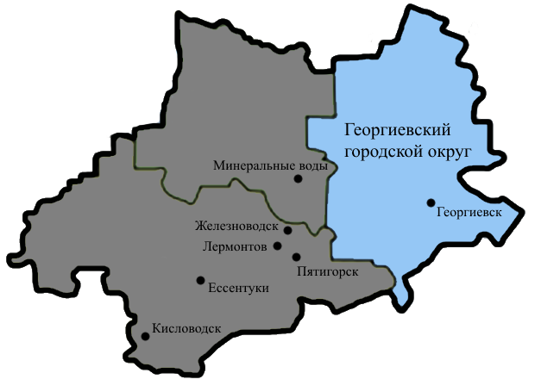
КОНКУРЕНТОСПОСОБНОСТЬ
3
ХАРАКТЕРИСТИКА ГЕОРГИЕВСКОГО ГОРОДСКОГО ОКРУГА
СТАВРОПОЛЬСКОГО КРАЯ
Численность населения
Экономически активное население
Средняя заработная плата
165,7 тыс.чел.
56,6 %
25,8 тыс.руб.
СТРУКТУРА ЭКОНОМИКИ
Промышленный комплекс
Субъектов
малого и среднего предпринимательства
Агропромышленный комплекс
Бальнеология
5 123
51 %
47 %.
2 %
1 945 кв.км
Территория
А. КОМФОРТНОСТЬ
В. БЛАГОПРИЯТНОСТЬ
С. ОТКРЫТОСТЬ

Slide 4
КОНКУРЕНТОСПОСОБНОСТЬ
4
S
W
СИЛЬНЫЕ СТОРОНЫ
СЛАБЫЕ СТОРОНЫ
отсутствие маркетинга территории
высокий удельный вес морально изношенных мощностей промышленных предприятий
наличие разрушенных, морально устаревших, неиспользуемых зданий, сооружений, площадок промышленных предприятий, как в черте города, так и в сельских населенных пунктах
отсутствие системы формирования и повышения конкурентоспособности сельскохозяйственной продукции, выращенной на территории округа
высокий износ водолечебницы при высокой конкурентоспособности минеральной воды и эффективности лечебных процедур, отсутствие коечного фонда
отсутствие взаимосвязи программ обучения и потребностей работодателей
выгодное транспортно-географическое положение – на главных транспортных артериях федерального и регионального значения, а также близость к международному аэропорту Минеральные Воды
роль системообразующего центра в Кавминводской агломерации
высокая степень промышленного и сельскохозяйственного потенциала;
наличие скважины с йодо-бромной водой
конкурентоспособная система среднего профессионального образования
O
T
ВОЗМОЖНОСТИ
УГРОЗЫ
отрицательные миграционные процессы, в том числе маятниковая трудовая миграция
отсутствие квалифицированных кадров
не раскрытие промышленного потенциала как площадки в Кавминводской агломерации
сохранение низкого уровня конкурентоспособности промышленного производства и низкой загрузки основных производственных фондов
акцент на плодоовощную базу при критичном снижении уровня развития животноводства
потеря культурной составляющей исторического наследия округа
наличие паводковой опасности на территории округа
расположение в зоне сейсмической активности
развитие промышленного потенциала
развитие сырьевой аграрной базы с удержанием лидерских позиций в ягодниководстве, садоводстве, птицеводстве
развитие бальнеологического направления; развитие событийного и гастрономического туризма
создание центра профессиональных компетенций в системе среднего профессионального образования

Slide 5
КОНКУРЕНТОСПОСОБНОСТЬ
5
ОБРАЗ ГЕОРГИЕВСКОГО ГОРОДСКОГО ОКРУГА
Георгиевский городской округ – это территория комфортная для проживания населения, благоприятная для развития бизнеса и открытая для взаимовыгодного экономического и культурного сотрудничества.
МИССИЯ ГЕОРГИЕВСКОГО ГОРОДСКОГО ОКРУГА
Миссией Георгиевского городского округа является создание условий для формирования благоприятной среды для жизни и деятельности населения округа, на основе раскрытия имеющегося природно-ресурсного, трудового, экономического, культурного потенциала, по принципу баланса интересов населения, бизнеса и власти.
ЦЕЛИ ГЕОРГИЕВСКОГО ГОРОДСКОГО ОКРУГА
1. Повышение качества жизни населения
2. Достижение устойчивого развития экономической системы округа
3. Обеспечение открытости органов власти при формировании благоприятного общественно-делового климата в Георгиевском городском округе.

Slide 6
ЧАСТЬ 2.
СТРАТЕГИЧЕСКОЕ ВИДЕНИЕ
ГЕОРГИЕВСКОГО ГОРОДСКОГО ОКРУГА
А.КОМФОРТНОСТЬ
ЦЕЛЬ I. ПОВЫШЕНИЕ КАЧЕСТВА ЖИЗНИ НАСЕЛЕНИЯ ГЕОРГИЕВСКОГО ГОРОДСКОГО ОКРУГА
СТАВРОПОЛЬСКОГО КРАЯ

Slide 7
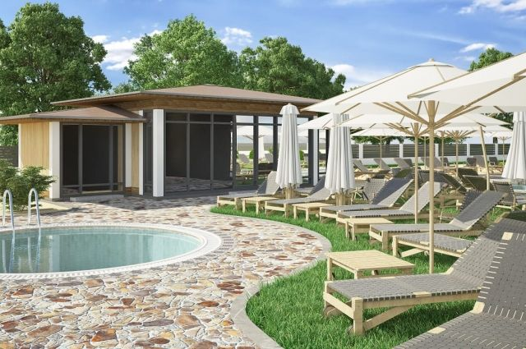
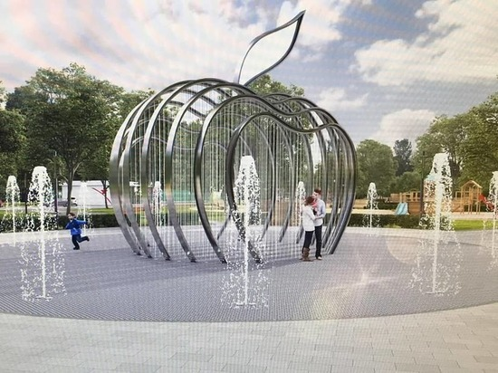
А 1. Формирование комфортной среды проживания населения
СТРАТЕГИЧЕСКОЕ ВИДЕНИЕ
7
РАЗВИТИЕ АРХИТЕКТУРЫ И ГРАДОСТРОИТЕЛЬСТВА
ГЛАВНЫЕ МЕРОПРИЯТИЯ И ПРОЕКТЫ:
комплексное освоение свободных территорий и развитие застроенных территорий в целях жилищного строительства
комплексная оценка зеленых насаждений и дендроанализ территории
Главная цель градостроительной деятельности округа - формирование эффективной системы пространственного развития и территориального планирования в целях создания комфортных условий для проживания населения и устойчивого развития территории посредством совершенствования системы расселения, размещения производительных сил, застройки, организации общественных пространств, обеспечения безопасности и благоустройства городских и сельских территорий.
ОЖИДАЕМЫЙ РЕЗУЛЬТАТ:
А. КОМФОРТНОСТЬ
развитие застроенных территорий через ренновацию старой застройки
обеспечение жильем молодых семей в Георгиевском городском округе
улучшение внешнего вида и привлекательности округа, создание мест притяжения населения, повышение комфортности городской среды
ЗАДАЧИ, СТОЯЩИЕ ПЕРЕД ГРАДОСТРОИТЕЛЬНОЙ ДЕЯТЕЛЬНОСТЬЮ:
сохранение пространственной индивидуальности города Георгиевска
сохранение исторического, культурного наследия и природного ландшафта
развитие жилищного строительства в пределах границ населенных пунктов, через реновацию неэффективно используемых застроенных территорий, ликвидацию ветхого и аварийного жилья
развитие культурно-общественных деловых зон
комплексное благоустройство городской территории и сельских населенных пунктов
создание ландшафтно-рекреационных зон в лесах и парках
создание комплексной системы озеленения и ландшафтного дизайна
модернизация и развитие социальной, коммунальной, транспортной инфраструктуры
строительство и реконструкция берегоукрепительных сооружений на реке Кума и Подкумок;
создание системы размещения производительных сил в округе, с учетом его места в агломерации КМВ
реконструкция площади Победы и аллеи по ул.Лермонтова, запланирована
реконструкция аллеи Лермонтова
благоустройство рекреационной зоны по ул.Калинина - Батакская в городе Георгиевске – создание парка Дружбы

Slide 8
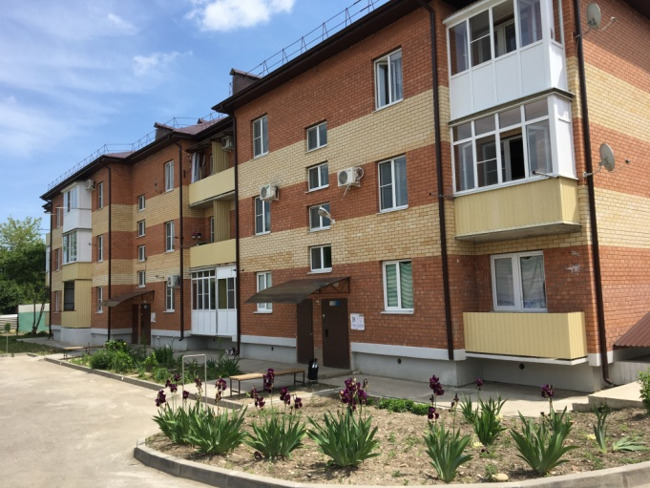
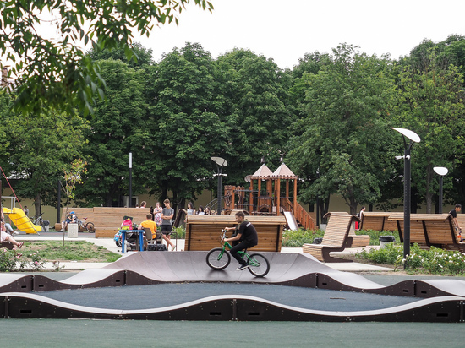
А 1. Формирование комфортной среды проживания населения
СТРАТЕГИЧЕСКОЕ ВИДЕНИЕ
8
ЖИЛЬЕ
ГЛАВНЫЕ МЕРОПРИЯТИЯ И ПРОЕКТЫ:
Общее количество многоквартирных домов
региональный проект «Обеспечение устойчивого сокращения непригодного для проживания жилищного фонда в Ставропольском крае;
улучшение жилищных условий молодых семей
комплексное освоение свободных территорий и развитие застроенных территорий в целях жилищного строительства
переселение граждан из аварийного жилищного фонда
Жилищный фонд
3,12 млн.кв.м.
1 639
0,133 кв. м. - жилья вводится в среднем на одного жителя округа (в среднем по краю 0,315 кв. м)
22,1 кв. м - общая площадь на одного жителя округа (в среднем по краю 24,3 кв.м.)
33,4 тыс. руб. - средняя стоимость одного квадратного метра жилья в округе (в среднем по краю - 37,8 тыс. руб.)
ОЖИДАЕМЫЙ РЕЗУЛЬТАТ:
А. КОМФОРТНОСТЬ
развитие застроенных территорий через ренновацию старой застройки;
переселение граждан из многоквартирных домов, признанных в уста­новленном порядке аварийными и подлежащими сносу или реконструкции в связи с физическим износом в процессе их эксплуатации
обеспечение жильем молодых семей в Георгиевском городском округе
ГЛАВНЫЕ МЕРОПРИЯТИЯ И ПРОЕКТЫ:
БЛАГОУСТРОЙСТВО
Реализовано проектов по местным инициативам
обустройство необходимых пешеходных связей между микрорайонами города и в населенных пунктах округа посредством ремонта и создания новых тротуаров
обеспечение детскими игровыми площадками территорий с частной застройкой и междворовых пространств МКД
благоустройство общественных пространств по ул. Калинина, Батакской, Мира в городе Георгиевске
благоустройство площади железнодорожного вокзала в г.Георгиевске;
благоустройство парковой зоны и площадей в сельских населенных пунктах
комплексная оценка зеленых насаждений и дендроанализ территории;
ландшафтное озеленение
Благоустроено
3,12 км.
25
реконструкция площади Победы и аллеи по ул.Лермонтова, запланирована
реконструкция аллеи Лермонтова
благоустройство рекреационной зоны по ул.Калинина - Батакская в городе Георгиевске – создание парка Дружбы
ОЖИДАЕМЫЙ РЕЗУЛЬТАТ:
улучшение внешнего вида и привлекательности округа
создание мест притяжения населения
повышение комфортности городской среды

Slide 9
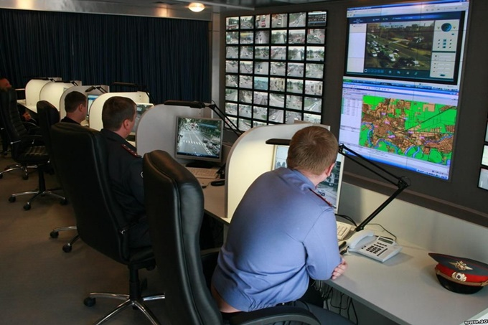
А 1. Формирование комфортной среды проживания населения
СТРАТЕГИЧЕСКОЕ ВИДЕНИЕ
9
ЭКОЛОГИЯ
52,9тыс.куб.м. утилизируется твердых бытовых отходов
2 станции по приёму жидких бытовых отходов
ГЛАВНЫЕ МЕРОПРИЯТИЯ И ПРОЕКТЫ:
выявление и ликвидация несанкционированных свалок
благоустройство территории вдоль береговой линии реки Подкумок, объединяющее в единый комплекс бальнеологическую лечебницу и места отдыха горожан с организацией велотерренкуров
рациональное использование зон лесного фонда, расчистка лесов и приведение в порядок территорий в сельской местности
формирование системы охраны окружающей среды и природопользования на территории округа, развитие экологического воспитания населения
проведение берегоукрепительных работ реки Кумы и Подкумок
реконструкция существующих гидротехнических сооружений
создание необходимых условий для безопасной жизнедеятельности и снижение риска возникновения чрезвычайных ситуаций природного и техногенного характера в границах округа
строительство полигона твердых бытовых отходов в ст. Незлобной
развитие противопожарного водоснабжения Георгиевского городского округа;
реализация комплекса мер по установке объектов видеофиксации в общественных местах, прогулочных зонах, местах памяти
реализация проекта «Умный город»
осуществление профилактических мер, направленных на снижение количества правонарушений и незаконного оборота и потребления наркотических средств и психотропных веществ
А. КОМФОРТНОСТЬ
Важная задача
сохранить экологический баланс и выстроить систему утилизации отходов на территории округа
БЕЗОПАСНОСТЬ
40 видеокамер на благоустроенных территориях
12 км. м. берегоуреплений
ОЖИДАЕМЫЙ РЕЗУЛЬТАТ:
обеспечение экологически безопасного устойчивого развития округа
сохранение лесного фонда
снижение риска возникновения чрезвычайных ситуаций природного и техногенного характера в границах округа
повышение уровня антитеррористической защищенности объектов социально-культурной сферы, мест массового пребывания граждан, снижение риска возникновения террористических актов
Одним из сдерживающих факторов совершения правонарушений является внедрение широкого спектра современных технологий общественной безопасности на основе построения и развития аппаратно-программного комплекса «Безопасный город»

Slide 10
А 2. Повышение доступности медицинского обслуживания
СТРАТЕГИЧЕСКОЕ ВИДЕНИЕ
10
ЗДРАВООХРАНЕНИЕ
Одной из главных проблем остается укомплектованность штатного расписания медицинского персонала
4
ГЛАВНЫЕ МЕРОПРИЯТИЯ И ПРОЕКТЫ:
реализация регионального проекта «Развитие детского здравоохранения Ставропольского края, включая создание современной инфраструктуры оказания медицинской помощи детям»
развитие системы медицинской профилактики заболеваний и формирование здорового образа жизни населения
совершенствование оказания первичной медико-санитарной помощи населению
строительство (реконструкция) объектов здравоохранения
медицинские организации
А. КОМФОРТНОСТЬ
ОЖИДАЕМЫЙ РЕЗУЛЬТАТ:
увеличение ожидаемой продолжительности жизни населения Ставропольского края при рождении до 78 лет в 2024 году
повышение уровня удовлетворенности населения округа качеством оказания медицинской помощи участковыми врачами в медицинских организациях
увеличение уровня ранней диагностики заболеваний, обеспечения диспансерного наблюдения, повышение приверженности к лечению с целью сохранения работоспособности и качества жизни граждан
повышение доступности и качества медицинской помощи детям всех возрастных групп
увеличение числа граждан, прошедших профилактические осмотры
формирование у населения установок на ведение здорового образа жизни и нетерпимого отношения к наркомании и алкоголизму
ГБУЗ СК «ГЕОРГИЕВСКАЯ РАЙОННАЯ БОЛЬНИЦА»
592 койко-мест
128 койко-мест
53,2 %
круглосуточного пребывания
дневного
пребывания
укомплектованность врачебных должностей

Slide 11
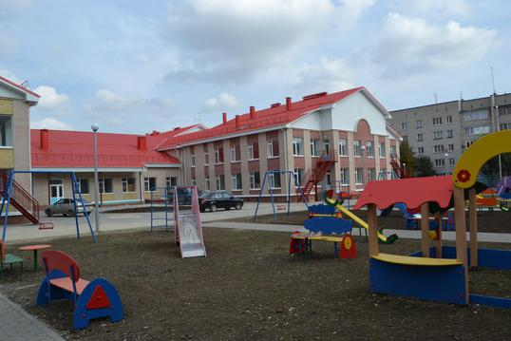
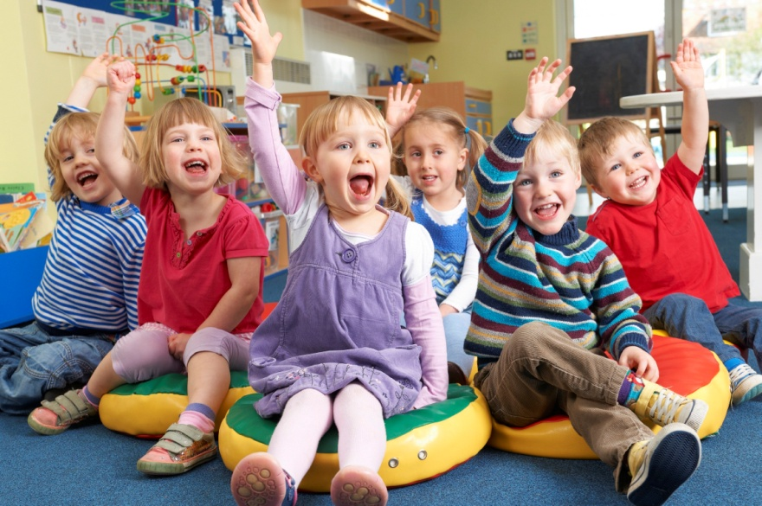
А 3. Повышение доступности и качества дошкольного, общего и дополнительного образования
СТРАТЕГИЧЕСКОЕ ВИДЕНИЕ
11
РАЗВИТИЕ ДОШКОЛЬНОГО ОБРАЗОВАНИЯ
47
ГЛАВНЫЕ МЕРОПРИЯТИЯ И ПРОЕКТЫ:
А. КОМФОРТНОСТЬ
дошкольных образовательных учреждений
реализация регионального проекта «Содействие занятости женщин-создание условий дошкольного образования для детей в возрасте до трёх лет»
строительство детского сада на 160 мест в г. Георгиевске по ул. Быкова, 12/2 (80 мест предусмотрено для детей в возрасте до трех лет)
строительство детского сада в с. Краснокумском
проведение капитального ремонта дошкольных образовательных учреждений
6 472 мест
113,15 % коэффициент загрузки
7 323 человек
ОЖИДАЕМЫЙ РЕЗУЛЬТАТ:
1889 чел.
увеличение охвата детей дошкольным образованием, в возрасте до 3 лет
создание комфортных условий для осуществления образовательной деятельности для детей дошкольного возраста
обеспечение педагогическими кадрами всех уровней образования
количество детей, находящихся в очереди на получение места в муниципальные дошкольные образовательные учреждения в возрасте от 0 до 3-х лет

Slide 12
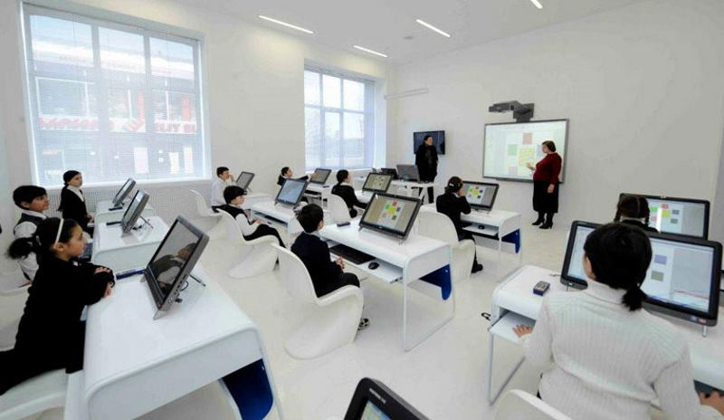
А 3. Повышение доступности и качества дошкольного, общего и дополнительного образования
СТРАТЕГИЧЕСКОЕ ВИДЕНИЕ
12
РАЗВИТИЕ ОБЩЕГО ОБРАЗОВАНИЯ
33
1 159
ГЛАВНЫЕ МЕРОПРИЯТИЯ И ПРОЕКТЫ:
реализация регионального проекта «Современная школа» создание Центров гуманитарного и цифрового профилей «Точка роста» в 7 школах
реализация регионального проекта «Цифровая образовательная среда» в 6 школах
реализация регионального проекта «Успех каждого ребенка» – ремонт спортивных залов в 5 общеобразовательных учреждениях
капитальные ремонты общеобразовательных учреждений;
реализация проекта расширения МБОУ гимназии №2 г. Георгиевска
строительство нового корпуса в МБОУ СОШ №1
строительство новой школы в ст. Лысогорской
общеобразовательных организации
педагогов
А. КОМФОРТНОСТЬ
15 132 количество мест
16 115 человек обучается
ОЖИДАЕМЫЙ РЕЗУЛЬТАТ:
Создание Центров гуманитарного и цифрового профилей «Точка роста»
в 7 школах
создание современных условий, обеспечение образовательного процесса в одну смену
создание условий для занятий физической культурой и спортом в общеобразовательных учреждениях, расположенных в сельской местности
создание условий для внедрения современной и безопасной цифровой образовательной среды, обеспечивающей высокое качество и доступность образования всех видов и уровней
развитие комплексной системы выявления и поддержки одаренных детей
реализация комплекса мероприятий по профессиональной ориентации обучающихся
улучшение качества жизни семей и детей с ОВЗ и инвалидностью
более 50 % износа в 15 школах
23 % занимающихся во вторую смену

Slide 13
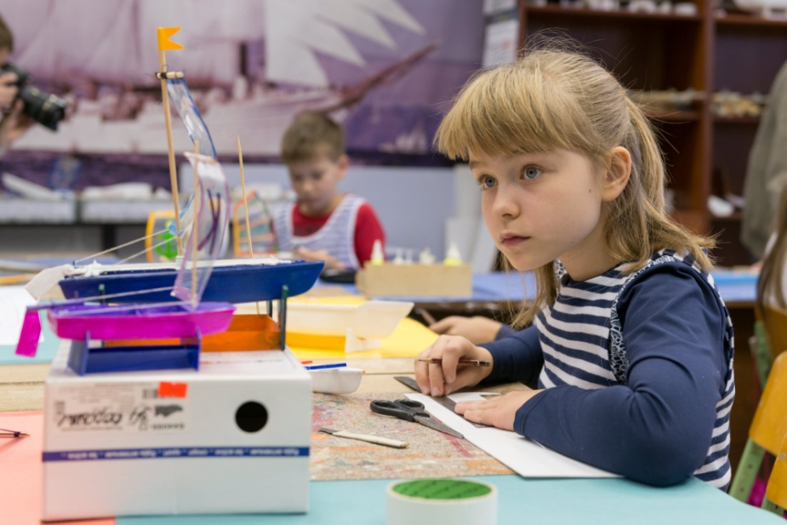
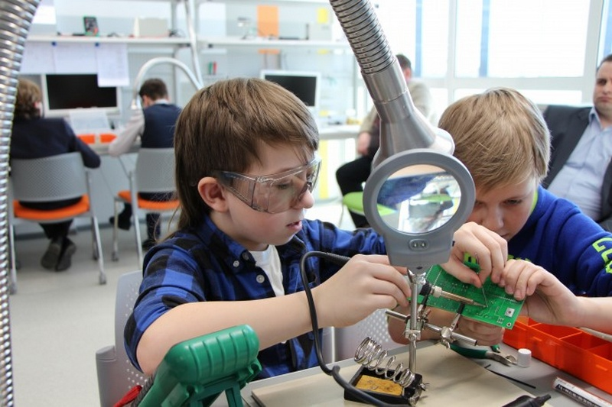
А 3. Повышение доступности и качества дошкольного, общего и дополнительного образования
СТРАТЕГИЧЕСКОЕ ВИДЕНИЕ
13
РАЗВИТИЕ ДОПОЛНИТЕЛЬНОГО ОБРАЗОВАНИЯ
4
30
учреждения дополнительного образования
ГЛАВНЫЕ МЕРОПРИЯТИЯ И ПРОЕКТЫ:
А. КОМФОРТНОСТЬ
детских летних лагерей
капитальный ремонт здания МУДО «Дом детского творчества»
развитие молодежного инновационного творчества
28
ОЖИДАЕМЫЙ РЕЗУЛЬТАТ:
общеобразовательных учреждений реализовывают программы дополнительного образования в
создание современных условий для реализации дополнительных общеобразовательных программ, охвата детей в возрасте от 5 до 18 лет услугами дополнительного образования не менее 90%
поддержка творческой активности детей и молодежи в научно-технической сфере, обеспечение доступа к современному оборудованию для реализации и коммерциализации их идей
495
кружков и секций
84,8 %
от общего количества детей в возрасте от 5 до 18 лет - обучаются по дополнительным образовательным программам

Slide 14
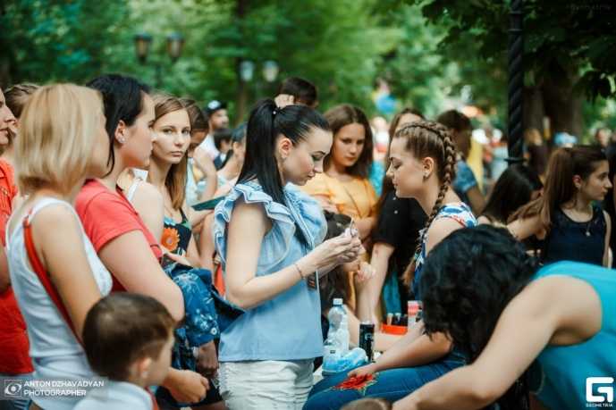
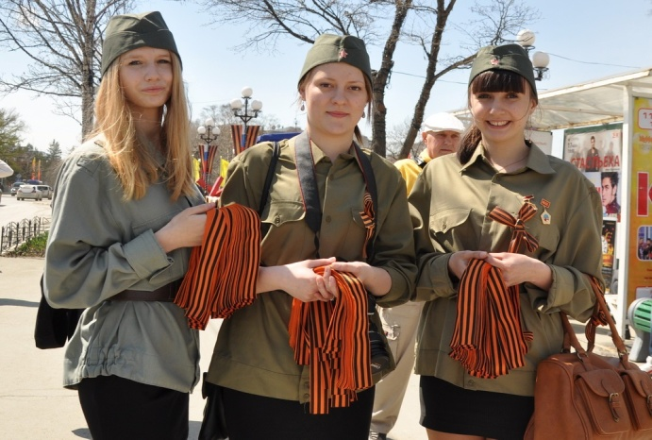
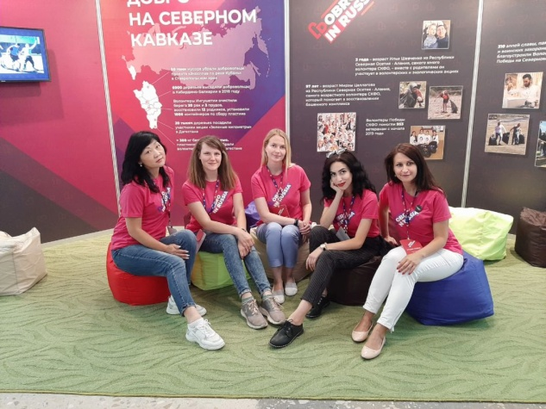
А 4. Повышение уровня самореализации молодёжи и развитие общественных добровольческих движений
СТРАТЕГИЧЕСКОЕ ВИДЕНИЕ
14
54 тыс. чел.
молодежи в возрасте от 14 до 30 лет
ГЛАВНЫЕ МЕРОПРИЯТИЯ И ПРОЕКТЫ:
социализация молодёжи и реализация ее потенциала;
поддержка и развитие общественных добровольческих движений
увеличение количества молодёжных организаций, занимающихся реализацией молодёжной политики
поддержка и популяризация движения местного отделения Всероссийского детско-юношеского военно-патриотического движения «Юнармия»
А. КОМФОРТНОСТЬ
31,0 % молодежь
от общей численности населения
ОЖИДАЕМЫЙ РЕЗУЛЬТАТ:
формирование готовности молодёжи к социальному самоопределению
увеличение количества подростков и молодёжи, охваченных волонтерским движением
3791чел.
34
250
зарегистриро­вано в качестве добровольцев (9,0% от общего числа молодежи округа)
волонтерских отряда различной направленности
количество ежегодных
мероприятий

Slide 15
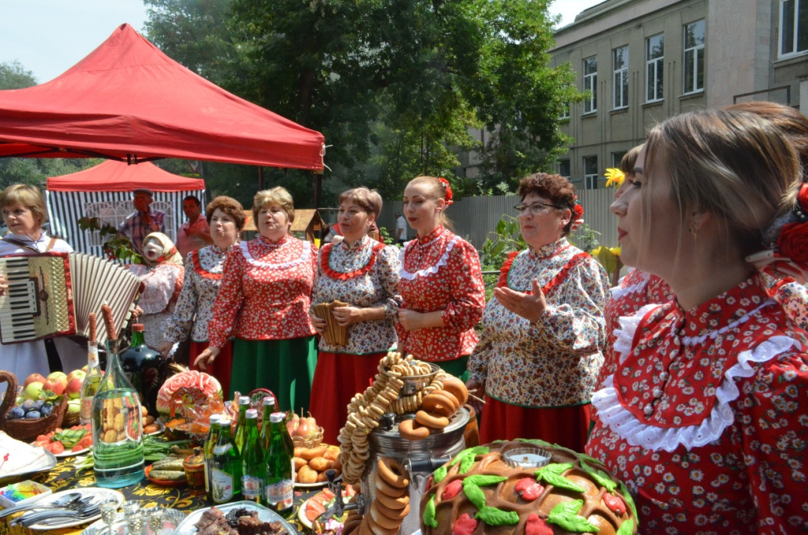
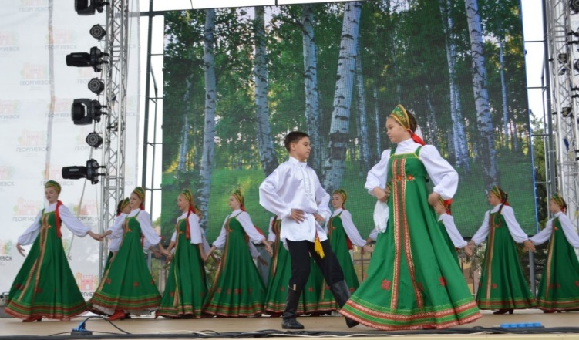
А 5. Повышение доступности и конкурентоспособности услуг в сфере культуры
СТРАТЕГИЧЕСКОЕ ВИДЕНИЕ
15
3 845
ГЛАВНЫЕ МЕРОПРИЯТИЯ И ПРОЕКТЫ:
культурно-массовых мероприятий в год
реализация регионального проекта «Культурная среда»;
строительство Дома культуры в пос. Новом и в с. Краснокумском;
строительство Детской школы искусств в ст. Лысогорской;
строительство здания Детской школы искусств в городе Георгиевске;
проведение капитального ремонта сельских домов культуры;
поддержка творческих инициатив;
поддержка инновационных проектов в сфере культуры.
А. КОМФОРТНОСТЬ
489
специалистов
ОЖИДАЕМЫЙ РЕЗУЛЬТАТ:
повышение уровня удовлетворенности населения качеством предоставляемых услуг в сфере культуры Георгиевского городского округа;
увеличение количества населения Георгиевского городского округа, участвующего в культурно-массовых мероприятиях;
уменьшение доли муниципальных учреждений культуры, здания которых находятся в аварийном состоянии или требуют капитального ремонта, в общем количестве муниципальных учреждений культуры;
рост творческой активности населения округа и раскрытие его культурного потенциала.
12 проектов
основанных на местных инициативах
70%
изношенность материально-технической базы учреждений культур

Slide 16
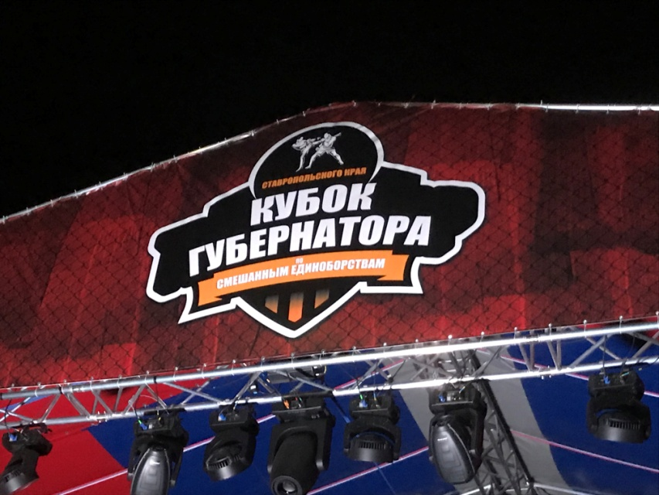
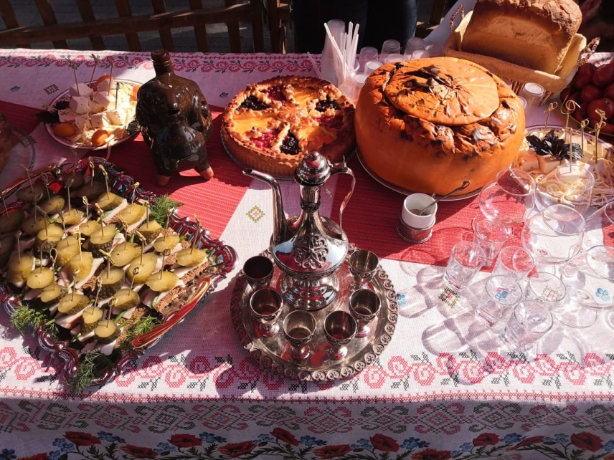
А 6. Сохранение культурного наследия и развитие туристического потенциала
СТРАТЕГИЧЕСКОЕ ВИДЕНИЕ
16
7 гостиниц
ГЛАВНЫЕ МЕРОПРИЯТИЯ И ПРОЕКТЫ:
196объектов
11
культурного наследия
туристических фирм
проведение ремонтно-реставрационных и ремонтных работ в здании-памятнике истории «Бывший народный дом» – Георгиевский городской Дом культуры
реконструкция объекта культурного наследия «Дача Сафонова»;
реализация проекта «Гастрономический тур по Георгиевскому городскому округу»
создание условий для круглогодичного пребывания детей в Епархиальном детском летнем духовно-патриотическом лагере «Радуга»
строительство на территории православного духовного культурного центра молодежного центра и дома престарелых
реконструкция Государственного автономного учреждения здравоохранения Ставропольского края «Краевая бальнеологическая лечебница» и создание объекта санаторно-курортного лечения
создание условий для организации досуга населения, развития местного народного художественного творчества и создание сувенирных мастерских
общей емкостью 150 номеров
А. КОМФОРТНОСТЬ
ОЖИДАЕМЫЙ РЕЗУЛЬТАТ:
обеспечение сохранности объектов культурного наследия
увеличение числа туристов, посетивших округ
увеличение объема оказанных услуг в туристско-рекреационном комплексе
создание рабочих мест, в том числе для людей с ограниченными возможностями здоровья
возрождение художественных ремесел
содействие реализации молодежных инициатив
оказание всесторонней помощи престарелым и пожилым людям
ВИДЫ ТУРИЗМА:
событийный
лечебно-оздоровительный туризм
гастрономический

Slide 17
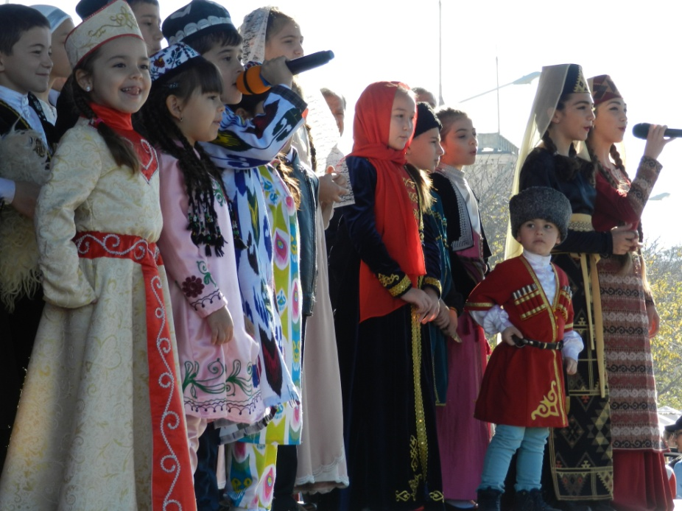
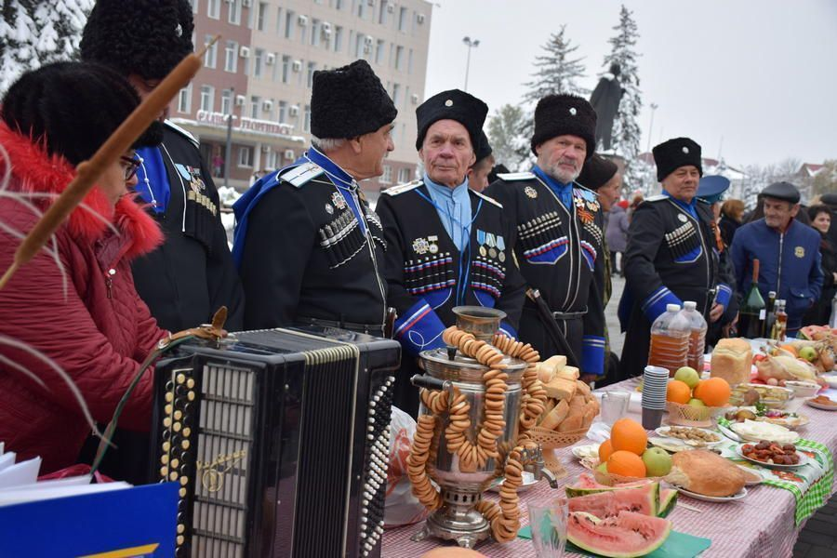
А 7. Сохранение и обеспечение межнационального мира и согласия
СТРАТЕГИЧЕСКОЕ ВИДЕНИЕ
17
60
ГЛАВНЫЕ МЕРОПРИЯТИЯ И ПРОЕКТЫ:
национальностей
упрочение и популяризация позитивного имиджа Георгиевского городского округа как безопасной, привлекательной территории с уникальным полиэтничным и поликультурным портретом населения, выраженными общероссийскими патриотическими традициями
усиление роли казачества в решении государственных и муниципальных задач посредством формирования эффективных механизмов общественно-государственного партнерства
А. КОМФОРТНОСТЬ
14
клубных формирований казачьей направленности
ОЖИДАЕМЫЙ РЕЗУЛЬТАТ:
9
укрепление гражданского единства населения Георгиевского городского округа Ставропольского края на базе общероссийских социокультурных ценностей
отсутствие дискриминации по признаку национальной, языковой или религиозной принадлежности
минимизация экстремистских и националистических проявлений
укрепление единства народов и отсутствие межнациональных и межрелигиозных конфликтов
национально-культурных организаций
27
казачьих классов с численностью 589 человек

Slide 18
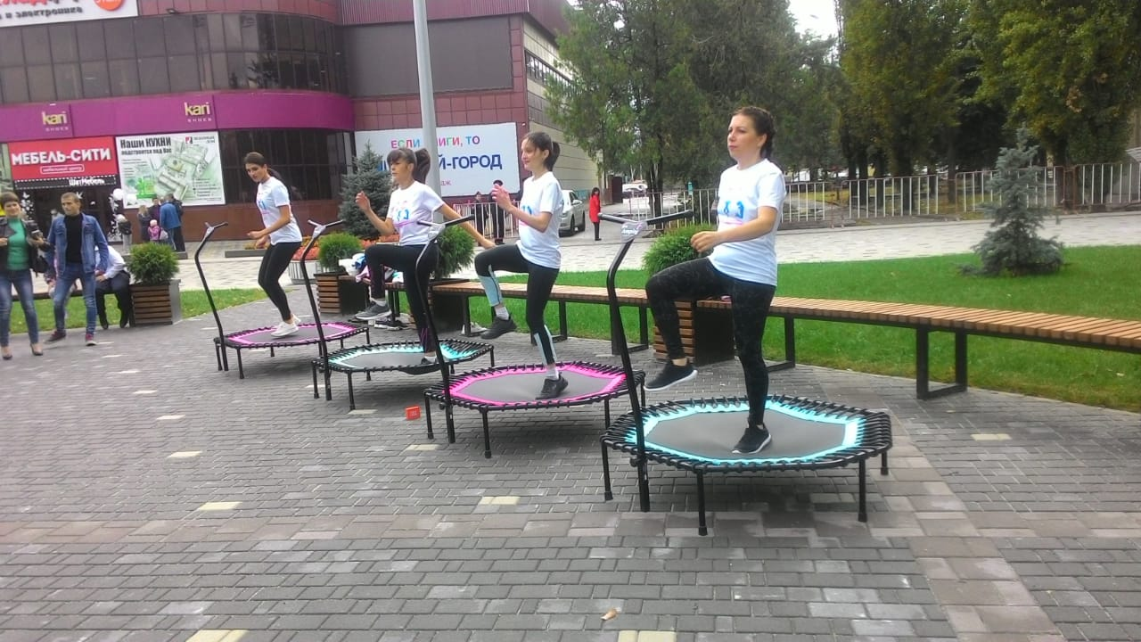
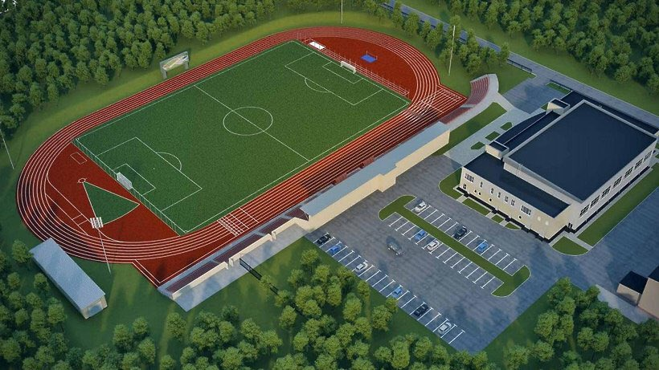
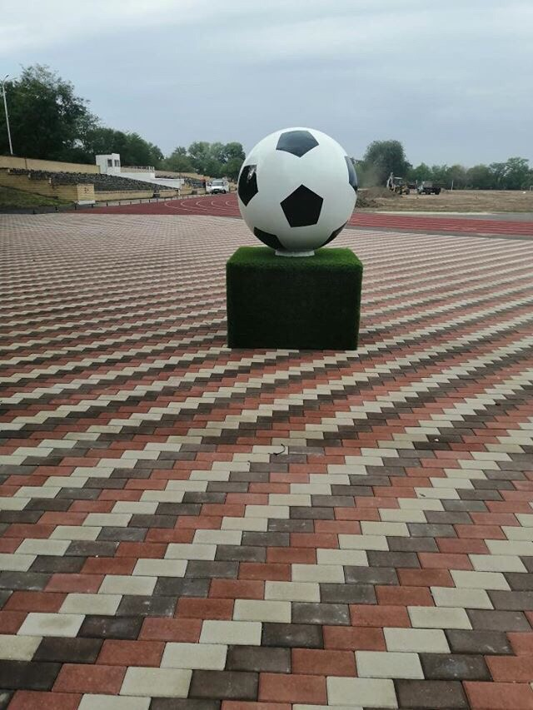
А 8. Создание оптимальных условий для развития физической культуры и спорта населения
СТРАТЕГИЧЕСКОЕ ВИДЕНИЕ
18
ГЛАВНЫЕ МЕРОПРИЯТИЯ И ПРОЕКТЫ:
реализация регионального проекта «Спорт – норма жизни»
строительство физкультурно-оздоровительных комплексов;
строительство комплексных спортивных площадок в сельских населенных пунктах
строительство спортивных стадионов
строительство плавательных бассейнов в г. Георгиевске, ст. Незлобной, ст. Александрийской, с. Краснокумском и ст. Лысогорской;
организация физкультурно-оздоровительной и спортивно-массовой работы
А. КОМФОРТНОСТЬ
248
15 проектов
112 мероприятий
спортивных объектов
по ремонту, строительству
и реконструкции спортивных объектов
физкультурно-оздоровительных и спортивно-массовых
ОЖИДАЕМЫЙ РЕЗУЛЬТАТ:
увеличение доли населения, систематически занимающегося физической культурой и спортом
увеличение площади плоскостных и крытых спортивных сооружений
увеличение площади зеркала воды бассейнов
увеличение единовременной пропускной способности спортивных сооружений

Slide 19
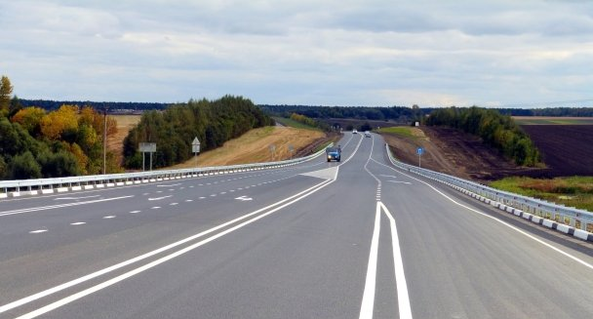
А9. Повышение эффективности работы жилищно-коммунального комплекса
СТРАТЕГИЧЕСКОЕ ВИДЕНИЕ
19
ГЛАВНЫЕ МЕРОПРИЯТИЯ И ПРОЕКТЫ:
28,5 %
809,9КМ
проведение капитального ремонта общего имущества в МКД;
строительство и реконструкция сетей водоотведения и очистных сооружений в поселениях округа
реконструкция, модернизация, техническое перевооружение линий электропередачи
газификация улиц внутри сельских населенных пунктов
прокладка газопроводов низкого давления в перспективной жилой застройке
техническое перевооружение установленного оборудования и реконструкции тепловых сетей существующих котельных
ремонт уличного освещения с установкой энергосберегающих светильников в г. Георгиевске и сельских населенных пунктах
строительство ливневой канализации на магистральных улицах города Георгиевска
ремонт и реконструкция автомобильных дорог общего пользования на территории округа
поддержание удовлетворительного состояния гравийных дорог в сельских населенных пунктах
реализация комплекса мер в области безопасности дорожного движения, направленных на сокращение количества дорожно-транспортных происшествий
реализация проекта «Умный город»
96,98 %
населенных пунктов обеспечено системой канализации и очистки сточных вод
уровень газификации округа
общая протяженность автомобильных дорог местного значения в округе
А. КОМФОРТНОСТЬ
75%
60 %
70 %
износ системы водоснабжения
общий износ тепловых сетей
общий износ сетей газоснабжения
6,8 %
ОЖИДАЕМЫЙ РЕЗУЛЬТАТ:
МКД имеет износ более 30 % и нуждается в проведении капитального ремонта
повышение качества и состояния благоустроенного жилья на территории Георгиевского городского округа Ставропольского края
улучшение качества предоставления коммунальных услуг
увеличение численности населения, получаемого качественную питьевую воду
сокращение объемов аварийно-восстановительных работ
создание системы интеллектуального освещения улиц, подъездов;
увеличение протяженности ливневой канализации, организация качественного отвода ливневых и талых вод с улично-дорожной сети
повышение безопасности дорожного движения для автотранспорта и пешеходов, сокращение количества дорожно-транспортных происшествий
снижение количества дорожно-транспортных происшествий
70,42 %
общей протяженности дорог не отвечают нормативным требованиям

Slide 20
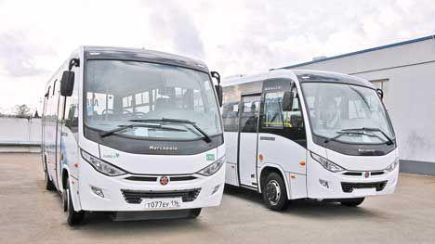
А 10. Повышение эффективности работы пассажирского транспорта
СТРАТЕГИЧЕСКОЕ ВИДЕНИЕ
20
ГЛАВНЫЕ МЕРОПРИЯТИЯ И ПРОЕКТЫ:
23
оптимизация маршрутной сети общественного транспорта в округе на основе мониторинга и исследований пассажиропотоков
обновление парка используемого подвижного состава
обеспечение приоритетного движения транспортных средств общего пользования на улично-дорожной сети города Георгиевска
строительство автостанции для рейсовых автобусов, осуществляющих междугородние и межрегиональные перевозки
модернизация объектов инфраструктуры
эстетизация системы пассажирского транспорта экологизация системы пассажирского транспорта
муниципальных
маршрутов
А. КОМФОРТНОСТЬ
369
автобусов малой вместимости
ОЖИДАЕМЫЙ РЕЗУЛЬТАТ:
14 млн.
разгрузка улично-дорожной сети и повышение удобства перевозок пассажиров
повышение комфортабельности и привлекательности пассажирского транспорта общего пользования
повышение безопасности пассажирских перевозок
удовлетворение спроса населения в использовании общественного пассажирского транспорта, как альтернатива личному легковому транспорту
пассажиров перевозимых ежегодно
4
автотранспортных предприятия

Slide 21
B. БЛАГОПРИЯТНОСТЬ
ЦЕЛЬ 2. ДОСТИЖЕНИЕ УСТОЙЧИВОГО
РАЗВИТИЯ ЭКОНОМИЧЕСКОЙ СИСТЕМЫ
ГЕОРГИЕВСКОГО ГОРОДСКОГО ОКРУГА
СТАВРОПОЛЬСКОГО КРАЯ

Slide 22
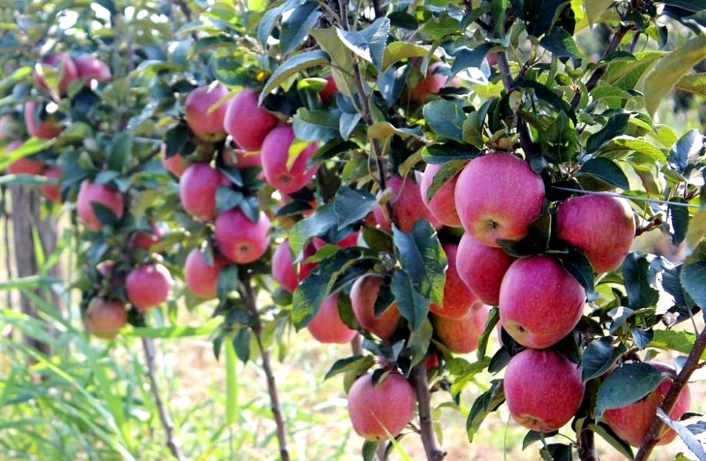
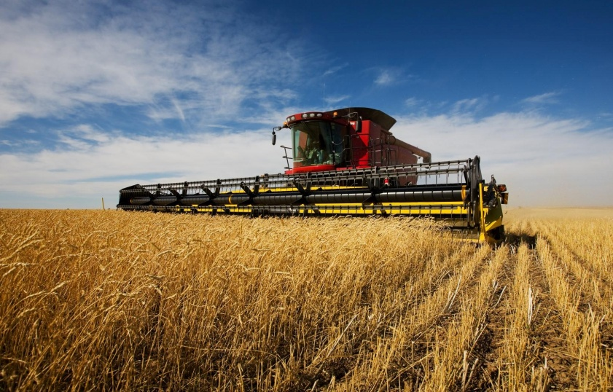
В 1.
СТРАТЕГИЧЕСКОЕ ВИДЕНИЕ
22
Создание условий для развития растениеводства
28 тыс. чел.
ГЛАВНЫЕ МЕРОПРИЯТИЯ И ПРОЕКТЫ:
290 единиц
31 тысяча
хозяйствующих субъектов
занято в агропромышленном секторе
личных подсобных хозяйств
развитие растениеводческой отрасли, организация качественной переработки и эффективной реализации выращенной продукции
поддержка на государственном уровне и обеспечение устойчивого функционирования всех форм крестьянского и фермерского хозяйствования
полная модернизация всех производственных процессов
расширение площадей садов под капельным орошением
закладка садов интенсивного и суперинтенсивного типа в хозяйствах всех категорий
развитие сельскохозяйственной кооперации
обеспечение продовольственного рынка качественной продукцией растениеводства
создание системы сбыта, предусматривающей обеспечение льготных условий для доступа к местам реализации мелких производителей овощных культур, в том числе личных подсобных хозяйств
В. БЛАГОПРИЯТНОСТЬ
4 га
садов суперинтенсивного типа
5,3 млрд. руб.
объем валовой продукции в растениеводстве
ОЖИДАЕМЫЙ РЕЗУЛЬТАТ:
увеличение общего объема производства плодово-ягодной продукции
повышение конкурентоспособности продукции растениеводства
повышение уровня развития продовольственного рынка и обеспечение населения высококачественными продуктами питания
создание новых и сохранение старых рабочих мест
реальное увеличение заработной платы во всех отраслях агропромышленного комплекса
33 %
плодово-ягодной продукции в крае выращено в Георгиевском городском округе

Slide 23
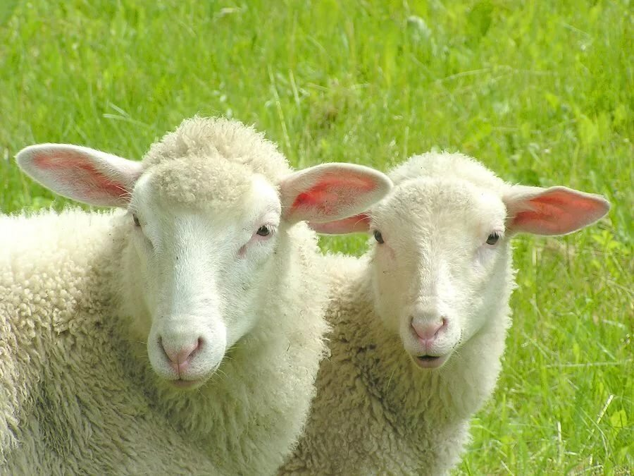
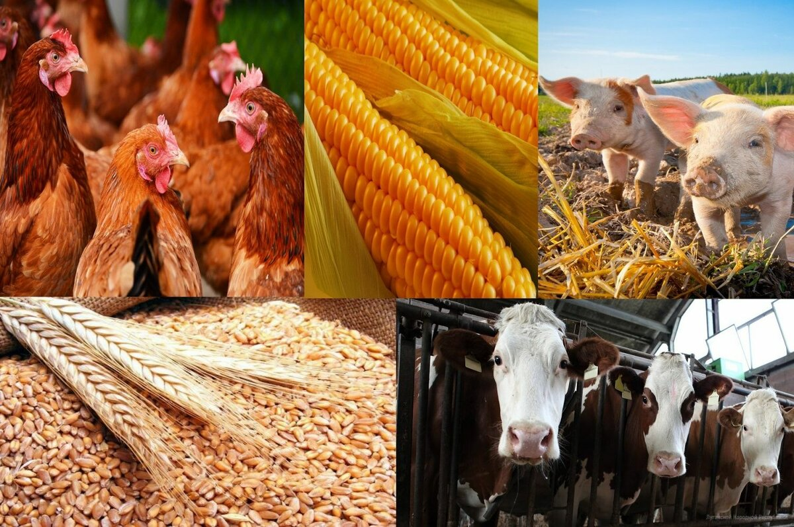
В 2. Поддержка и развитие животноводства
СТРАТЕГИЧЕСКОЕ ВИДЕНИЕ
23
2,9 млрд.руб.
ГЛАВНЫЕ МЕРОПРИЯТИЯ И ПРОЕКТЫ:
объем валовой продукции в животноводстве
реализация регионального проекта «Системные меры развития международной кооперации и экспорта Ставропольского края»;
создание системы поддержки и развития молочного, мясного скотоводства, организации переработки и сбыта произведенной продукции
развития птицеводства, в том числе яичного направления
поддержка на государственном уровне и обеспечение устойчивого функционирования всех форм крестьянского и фермерского хозяйствования
финансовая поддержка и развитие личных подсобных хозяйств, семейных ферм, начинающих фермеров
модернизация всех производственных процессов
развитие сельскохозяйственной кооперации
В. БЛАГОПРИЯТНОСТЬ
28,1 тыс. тонн
мяса производство во всех категориях хозяйств
ОЖИДАЕМЫЙ РЕЗУЛЬТАТ:
1 место в крае
увеличение производства и повышение конкурентоспособности продукции животноводческого комплекса – говядины, свинины, баранины
вовлечение в процессы малой переработки продукции животноводства большего числа сельских жителей
создание новых и сохранение старых рабочих мест
реальное увеличение заработной платы во всех отраслях агропромышленного комплекса, рост реальных денежных доходов населения сельской местности
снижение безработицы и сокращение темпов миграции работоспособного населения из сельских населенных пунктов
325 яиц на 1 несушку
156 млн.руб.
государственная поддержка аграриев

Slide 24
В 3. Создание комфортной среды для жизни сельского населения,
повышение престижа проживания и работы в сельской местности
СТРАТЕГИЧЕСКОЕ ВИДЕНИЕ
24
ГЛАВНЫЕ МЕРОПРИЯТИЯ И ПРОЕКТЫ:
Подпрограмма
«Устойчивое развитие сельских территорий» Государственной программы развитие сельского хозяйства и регулирования рынков сельскохозяйственной продукции, сырья и продовольствия на 2013-2020 гг.
стимулирование граждан и молодых специалистов, работающих в сельской местности
повышения престижности труда в сельской местности и формирования в обществе позитивного отношения к сельскому образу жизни
поощрение и популяризация достижений в сфере развития сельских территорий
В. БЛАГОПРИЯТНОСТЬ
ОЖИДАЕМЫЙ РЕЗУЛЬТАТ:
16,6 млн. руб.
повышение социально-экономического уровня развития сельских территорий
создание комфортных условий жизнедеятельности в сельской местности
создание устойчивой кадровой системы сельских территорий
направлено
на поддержку молодых семей
17 участников
программы, в том числе 11 молодых семей и молодых специалистов

Slide 25
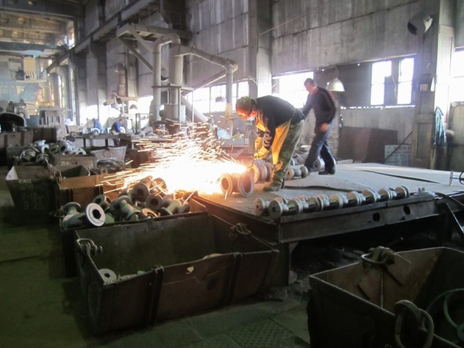
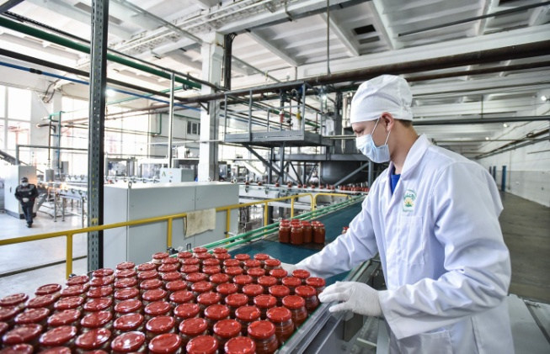
В 4. Развитие малого и среднего предпринимательства
СТРАТЕГИЧЕСКОЕ ВИДЕНИЕ
25
2 млрд.руб.
5 123
4 464
24,0 тыс. чел.
30 %
субъекта
малого и среднего предпринимательства
индивидуальные
предприниматели
занято в сфере малого и среднего предпринимательства
занятых в экономике округа
поступлений в бюджеты всех уровней от деятельности субъектов малого и среднего бизнеса
ПРОМЫШЛЕННОСТЬ:
В. БЛАГОПРИЯТНОСТЬ
ГЛАВНЫЕ МЕРОПРИЯТИЯ И ПРОЕКТЫ:
400 хозяйствующих
субъектов
1 547
80 %
реализация регионального проекта «Адресная поддержка повышения производительности труда на предприятиях»
реализация регионального проекта «Популяризация предпринимательской деятельности в Ставропольском крае»
реализация регионального проекта «Расширение доступа субъектов МСП к финансовым ресурсам, в том числе к льготному финансированию в Ставропольском крае»
реализация регионального проекта «Создание системы поддержки фермеров и развитие сельской кооперации в Ставропольском крае»
реализация регионального проекта «Промышленный экспорт Ставропольского края»
реализация муниципального (приоритетного) проекта «Малое и среднее предпринимательство и поддержка индивидуальной предпринимательской инициативы на территории Георгиевского городского округа Ставропольского края»
предоставление государственной поддержки хозяйствующим субъектам, осуществляющим деятельность в области промышленности
поддержка импортозамещения и экспортно-ориентированных предприятий
создание комплексной инфраструктуры поддержки малого предпринимательства на региональном и муниципальном уровнях
промышленный потенциал округа
человек занято в промышленности
доля пищевой и перерабатывающей промышленности
9,046 млрд. руб.
объем отгруженных товаров собственного производства, выполненных работ и услуг собственными силами по промышленным видам деятельности (при темпе роста 132,7% к уровню 2017 года )
ОЖИДАЕМЫЙ РЕЗУЛЬТАТ:
формирование устойчивой социально-экономической системы в округе
повышение конкурентоспособности субъектов малого и среднего предпринимательства
сохранение старых и создание новых рабочих мест
увеличение доли среднесписочной численности работников, занятых на малых и средних предприятиях, в общей численности работников всех предприятий и организаций Георгиевского городского округа Ставропольского края
обеспечение роста числа субъектов малого и среднего предпринимательства в расчете на 10 тыс. человек населения
увеличение доли инновационных производств
прирост компаний-экспортеров из числа МСП
увеличение объема отгруженных выпускаемых товаров субъектами малого и среднего бизнеса
увеличение объема налоговых поступлений во все уровни бюджета
снижение уровня трудовой миграции населения

Slide 26
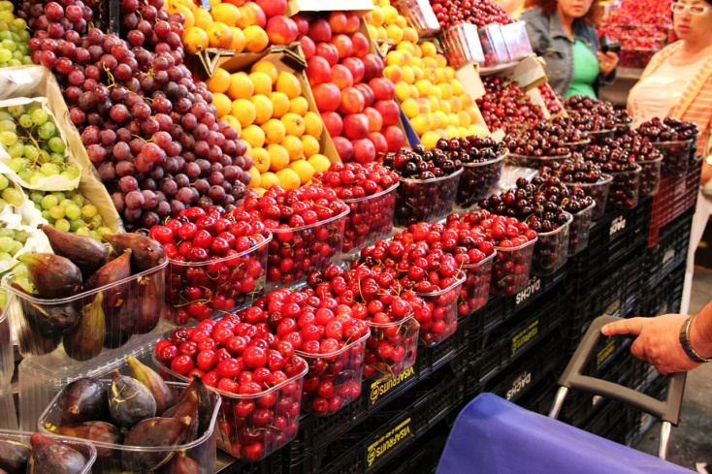
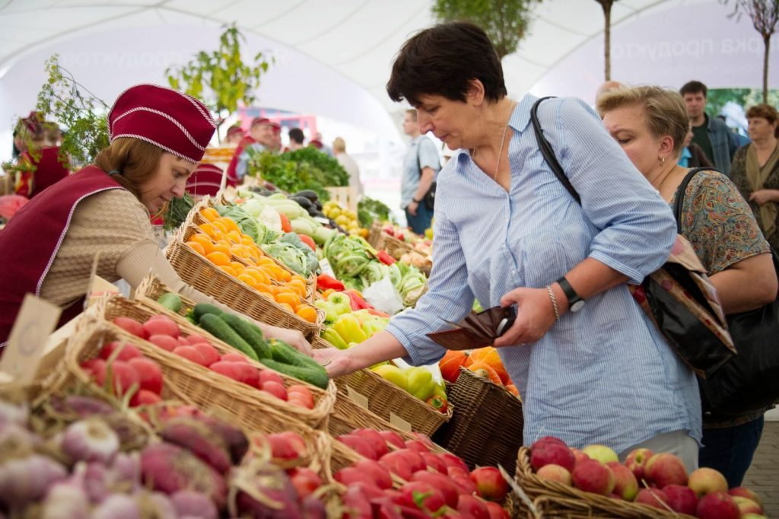
В 4.
СТРАТЕГИЧЕСКОЕ ВИДЕНИЕ
26
Развитие малого и среднего предпринимательства
ПОТРЕБИТЕЛЬСКИЙ РЫНОК ТОВАРОВ И УСЛУГ
1 087
ГЛАВНЫЕ МЕРОПРИЯТИЯ И ПРОЕКТЫ:
предприятий розничной торговли
поддержка и развитие сети фирменных магазинов местных товаропроизводителей
реализация мер поддержки сельскохозяйственных товаропроизводителей, некоммерческих предприятий, реализующих продукцию собственного производства
рациональное размещение объектов торговли, общественного питания, бытового обслуживания с учетом ассортиментной политики и востребованных видов услуг
развитие ярмарочной деятельности на территории округа
создание комплексной инфраструктуры поддержки малого предпринимательства на региональном и муниципальном уровнях
2 универсальных рынка
8 площадок для проведения ярмарок
1 807 торговых мест на рынках и ярмарках
В. БЛАГОПРИЯТНОСТЬ
3 535 млн. руб.
ОЖИДАЕМЫЙ РЕЗУЛЬТАТ:
насыщение рынка конкурентоспособной продукцией
увеличение розничного товарооборота и оборота общественного питания
сохранение показателя обеспеченности населения площадью торговых объектов
увеличение ярмарочных площадок
увеличение доли хозяйствующих субъектов и граждан, имеющих личные подсобные хозяйства, принимающих участие в ярмарочной торговле
доля хозяйствующих субъектов, получивших муниципальную поддержку в рамках решения вопроса реализации продукции собственного производства
увеличение объема налоговых поступлений во все уровни бюджета;
снижение уровня трудовой миграции населения
объем платных услуг населению
414 предприятий по предоставлению бытовых услуг
206 предприятий общественного питания
12 885 посадочных мест
819,9 млн. руб. оборот общественного питания

Slide 27
В 5. Формирование благоприятного инвестиционного климата на территории Георгиевского городского округа
СТРАТЕГИЧЕСКОЕ ВИДЕНИЕ
27
ГЛАВНЫЕ МЕРОПРИЯТИЯ И ПРОЕКТЫ:
3225,95 млн.руб.
90, 3 %
54, 0%
совершенствование законодательства и механизмов поддержки инвесторов
совершенствование системы мер государственной поддержки субъектов малого и среднего предпринимательства
развитие системы налоговых льгот
повышение качества регуляторной среды для бизнеса
расширение доступа субъектов МСП к государственным закупкам
расширение перечня муниципальных услуг, оказываемых субъектам МСП, в том числе через электронные порталы и МФЦ
взаимодействие с инвесторами в режиме «одного окна», в том числе по вопросам взаимодействия с организациями инфраструктуры поддержки субъектов МСП
объем инвестиций в основной капитал в
2018 году
доля инвестиций частной формы собственности
доля инвестиций в сельское хозяйство
В. БЛАГОПРИЯТНОСТЬ
15
103,7 га
инвестиционных площадок в составе муниципальной собственности
региональный индустриальный парк города Георгиевск
ОЖИДАЕМЫЙ РЕЗУЛЬТАТ:
Концепция индустриального парка: greenfield. Направления специализации: промышленное перерабатывающее производство; транспортно-логистическое обслуживание; транс-национальный конгрессно-ярмарочный комплекс.
Для резидентов парка предусмотрены налоговые преимущества.
увеличение объема инвестиций в основной капитал
формирование конкурентоспособного производственного потенциала округа и его реализация на территории агломерации КМВ и за ее приделами
создание благоприятной институциональной среды на уровне региона и муниципалитета
формирование и сохранение кадрового потенциала
формирование финансовой устойчивости субъектов предпринимательства и бюджетной системы

Slide 28
С.ОТКРЫТОСТЬ
ЦЕЛЬ 3. ОБЕСПЕЧЕНИЕ ОТКРЫТОСТИ ОРГАНОВ ВЛАСТИ ПРИ ФОРМИРОВАНИИ БЛАГОПРИЯТНОГО ОБЩЕСТВЕННО-ДЕЛОВОГО КЛИМАТА В ГЕОРГИЕВСКОМ ГОРОДСКОМ ОКРУГЕ СТАВРОПОЛЬСКОГО КРАЯ

Slide 29
С 1. Повышение открытости органов местного самоуправления и создание положительного имиджа территории
СТРАТЕГИЧЕСКОЕ ВИДЕНИЕ
29
ГЛАВНЫЕ МЕРОПРИЯТИЯ И ПРОЕКТЫ:
освещение в СМИ сведений о деятельности Главы и администрации Георгиевского городско округа
освещение достигаемых результатов в каждой области муниципальной ответственности при создании комфортного для населения и благоприятного для бизнеса Георгиевского городского округа
привлечение общественного внимания к проектам по благоустройству территорий городской среды и сельских населенных пунктов
С. ОТКРЫТОСТЬЬ
10
ПАБЛИКОВ
ОЖИДАЕМЫЙ РЕЗУЛЬТАТ:
повышение информационной прозрачности деятельности органов местного самоуправления
рост доверия и повышение уровня коммуникаций муниципалитета с населением, бизнесом и общественными структурами
раскрытие инвестиционного потенциала округа и рост его конкурентоспособности
100 тыс.
ПОДПИСЧИКОВ

Slide 30
С 2. Повышение доступности и качества государственных и муниципальных услуг
СТРАТЕГИЧЕСКОЕ ВИДЕНИЕ
30
700 человек
22 053
заявителей в день
ГЛАВНЫЕ МЕРОПРИЯТИЯ И ПРОЕКТЫ:
муниципальных услуг
снижение уровня коррупции в органах власти, в том числе в процессе предоставления бюджетных услуг
повышение качества государственных услуг, а также уровня удовлетворенности населения качеством государственных услуг
увеличения количества домохозяйств, имеющих доступ к широкополосной сети «Интернет»
увеличение пропускной способности входящей информации через подключение к широкополосной сети «Интернет»
С. ОТКРЫТОСТЬЬ
70,2%
доля граждан, использующих механизм получения государственных и муниципальных услуг в электронной форме в Георгиевском городском округе
Услуги связи предоставляют:
Ставропольский филиал ОАО «Ростелеком», ООО «СерДи ТелеКом», операторы сотовой подвижной связи торговых марок «Билайн», «МегаФон» и «МТС». Предоставление почтовых услуг осуществляется ФГУП «Почта России».
ОЖИДАЕМЫЙ РЕЗУЛЬТАТ:
уровень удовлетворенности граждан качеством предоставления государственных и муниципальных услуг
доля граждан, использующих механизм получения государственных и муниципальных услуг в электронной форме
повышение информационной прозрачности деятельности органов местного самоуправления
улучшение координации и взаимодействия граждан, органов местного самоуправления и средств массовой информации по вопросам местного значения
увеличение доли населения, использующих доступ к широкополосной сети «Интернет»
увеличение качества предоставления услуг связи

Slide 31
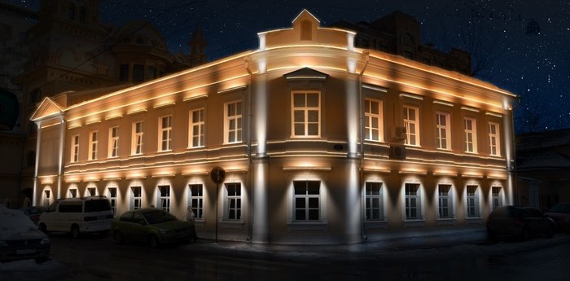
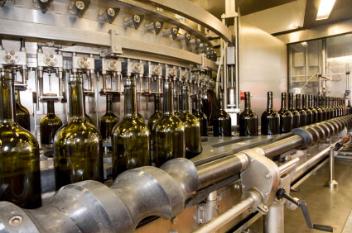
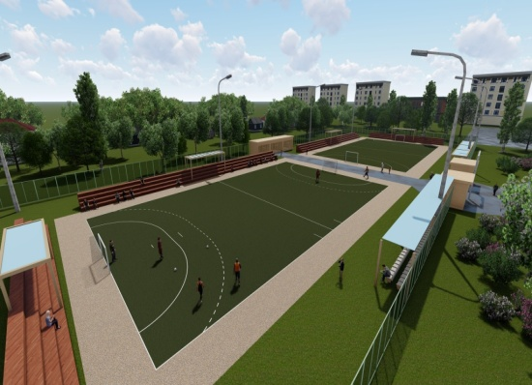
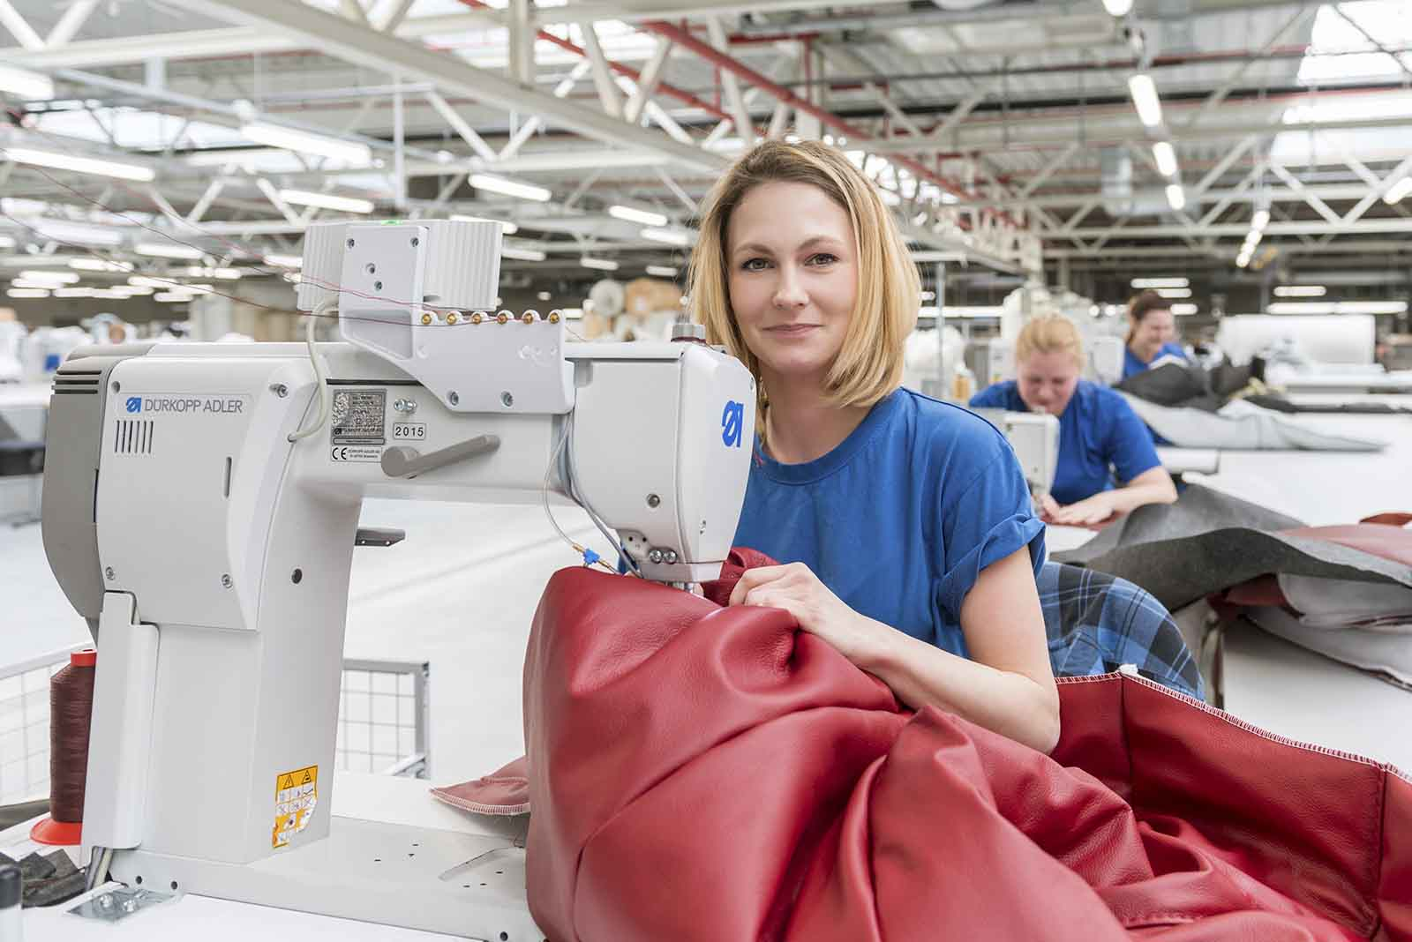
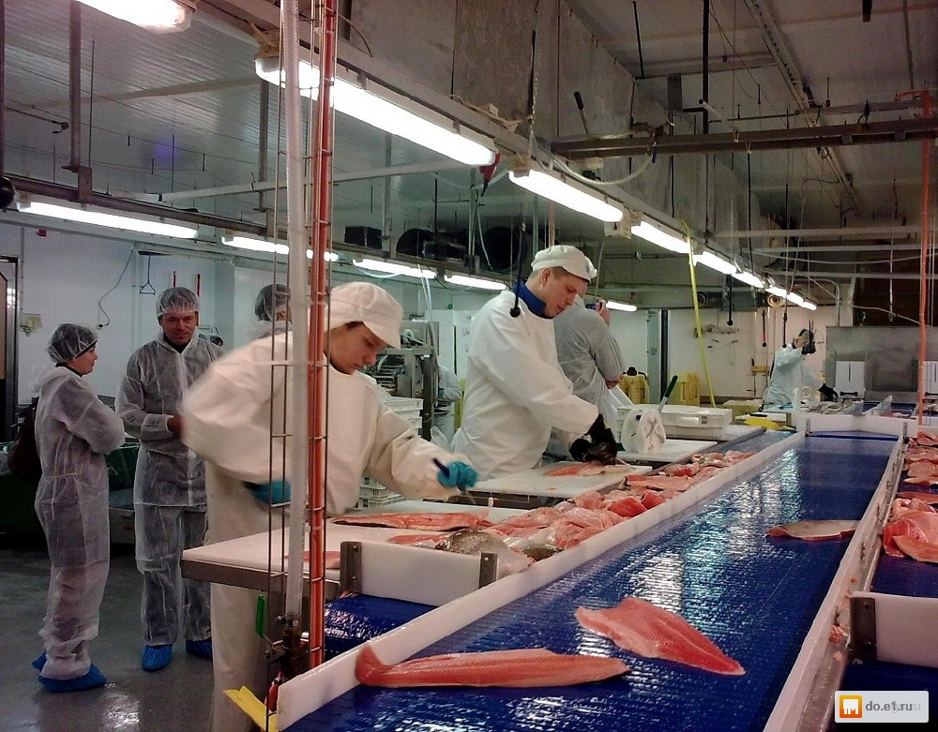
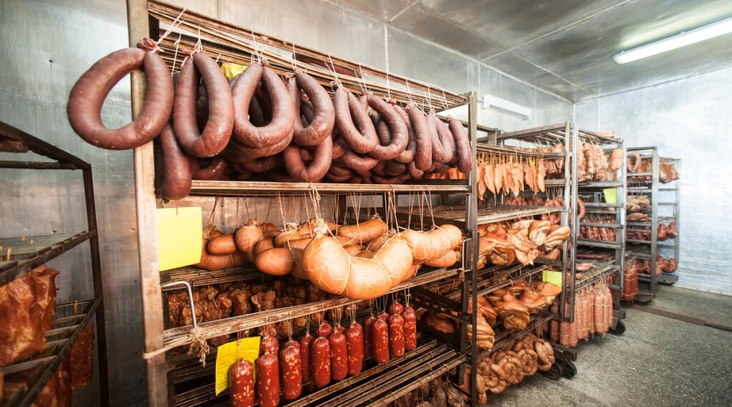
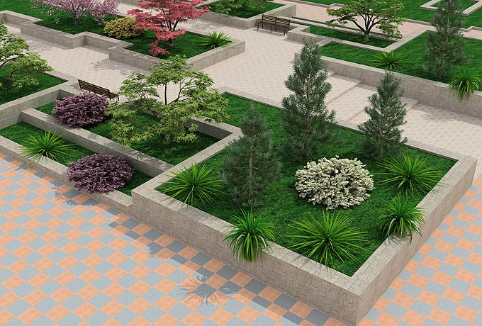
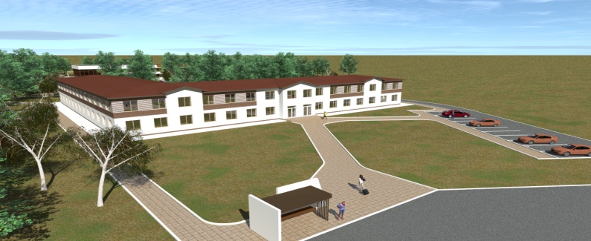
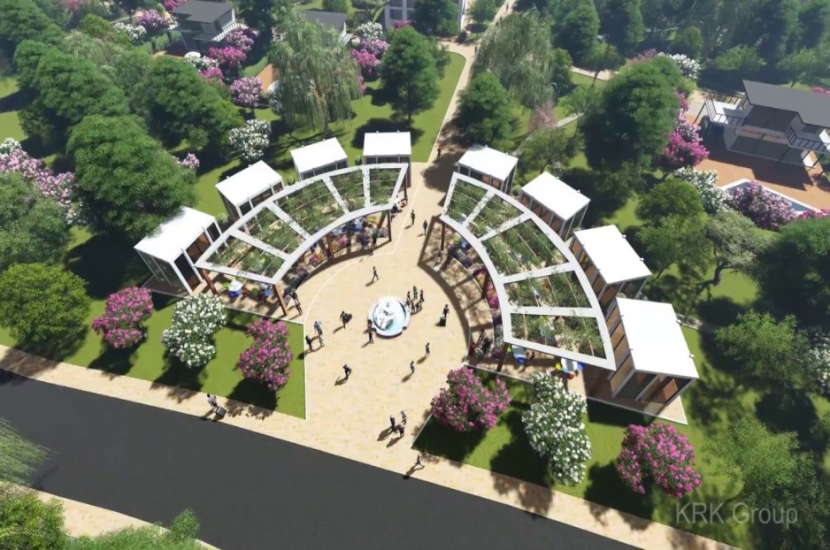
ГЕОРГИЕВСКИЙ ГОРОДСКОЙ ОКРУГ - 2035
СТРАТЕГИЧЕСКОЕ ВИДЕНИЕ
31
С. ОТКРЫТОСТЬ

Slide 32
Спасибо за внимание!

